Slide 1
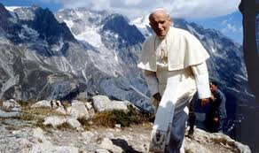
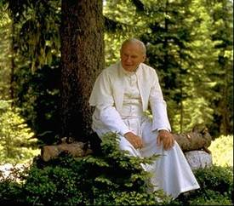
Młodzi artyści dla Świętego Jana Pawła II część 2

Slide 2
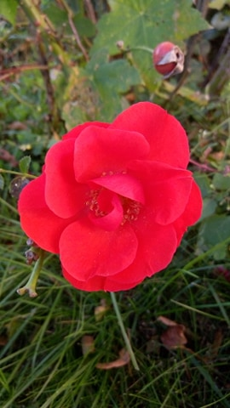
Oskar Skrobała klasa 3a

Slide 3
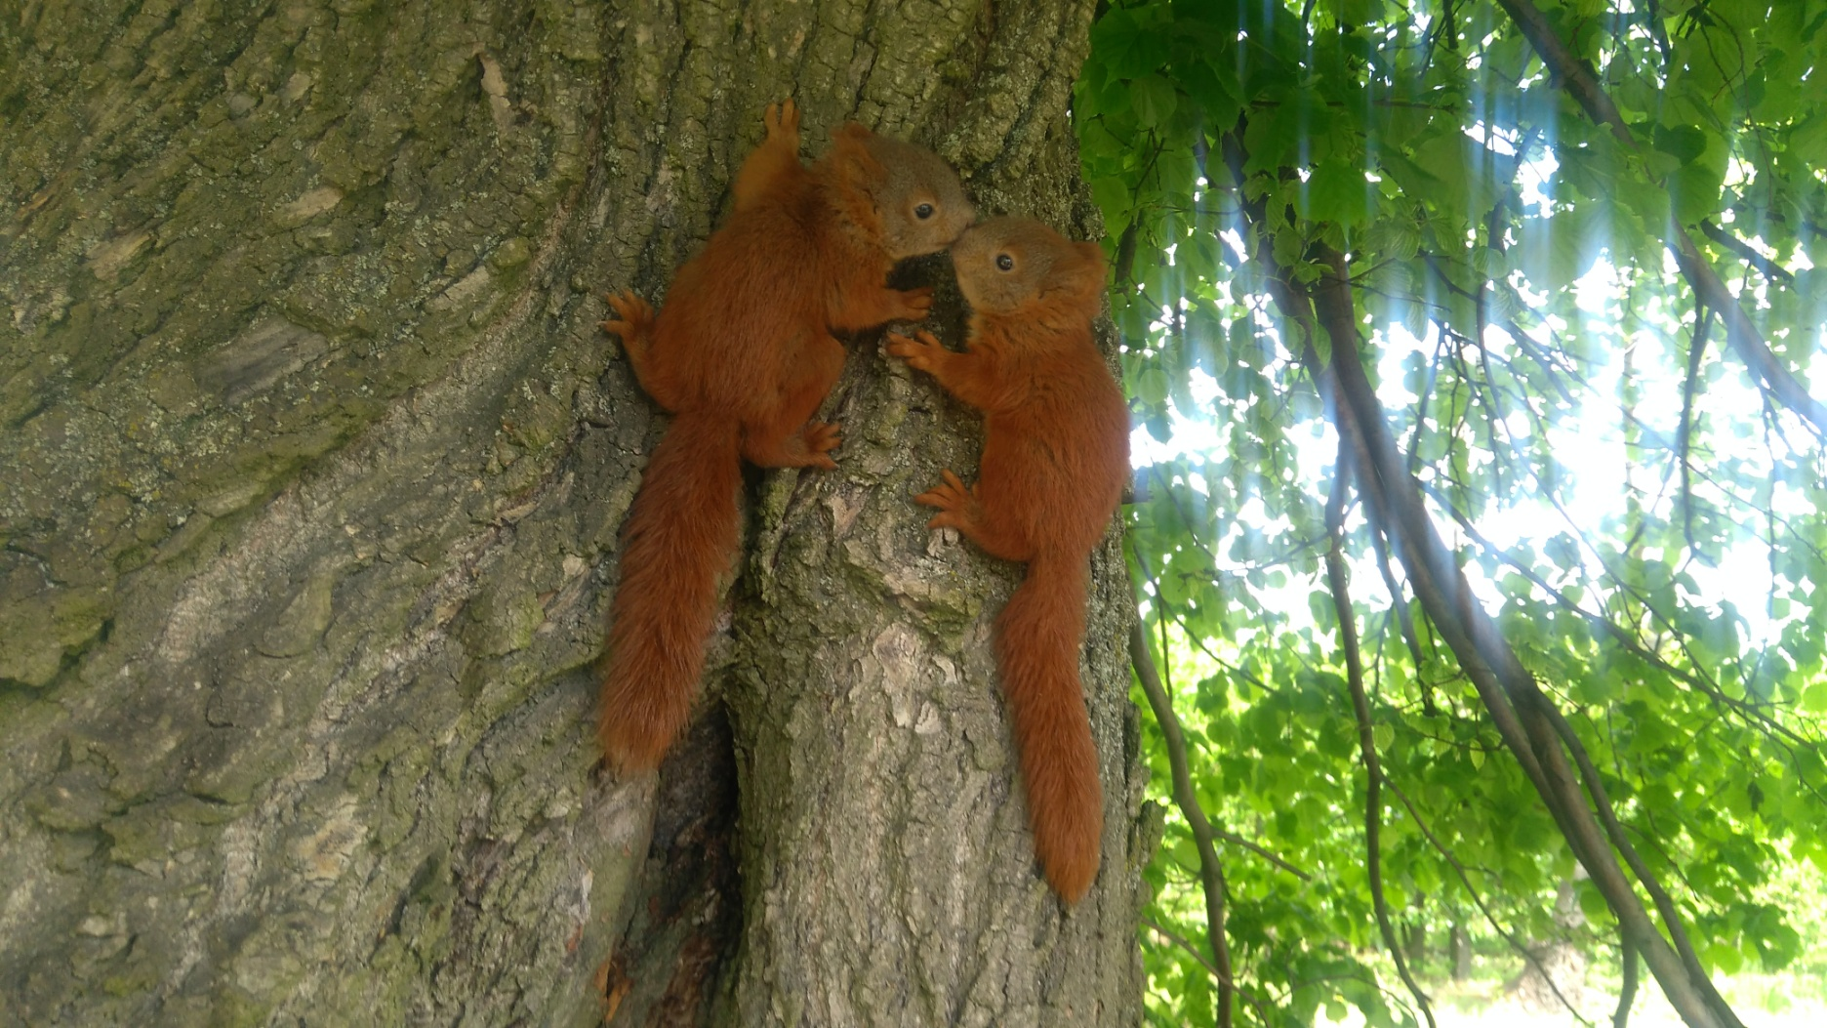
Wojciech Sęczek klasa 3b

Slide 4
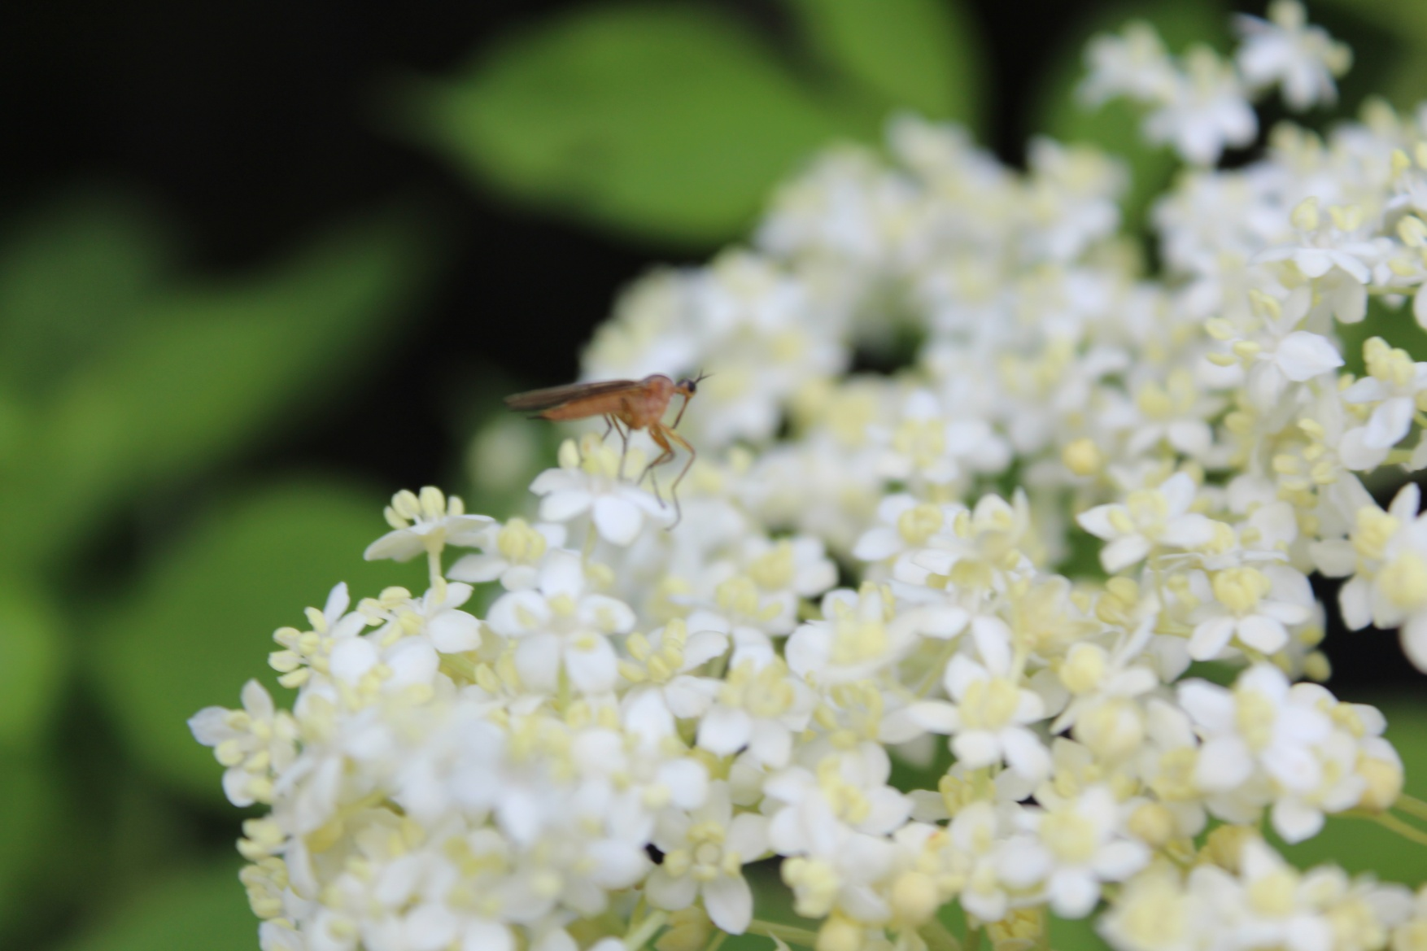
Mateusz Skotarski klasa 3a

Slide 5
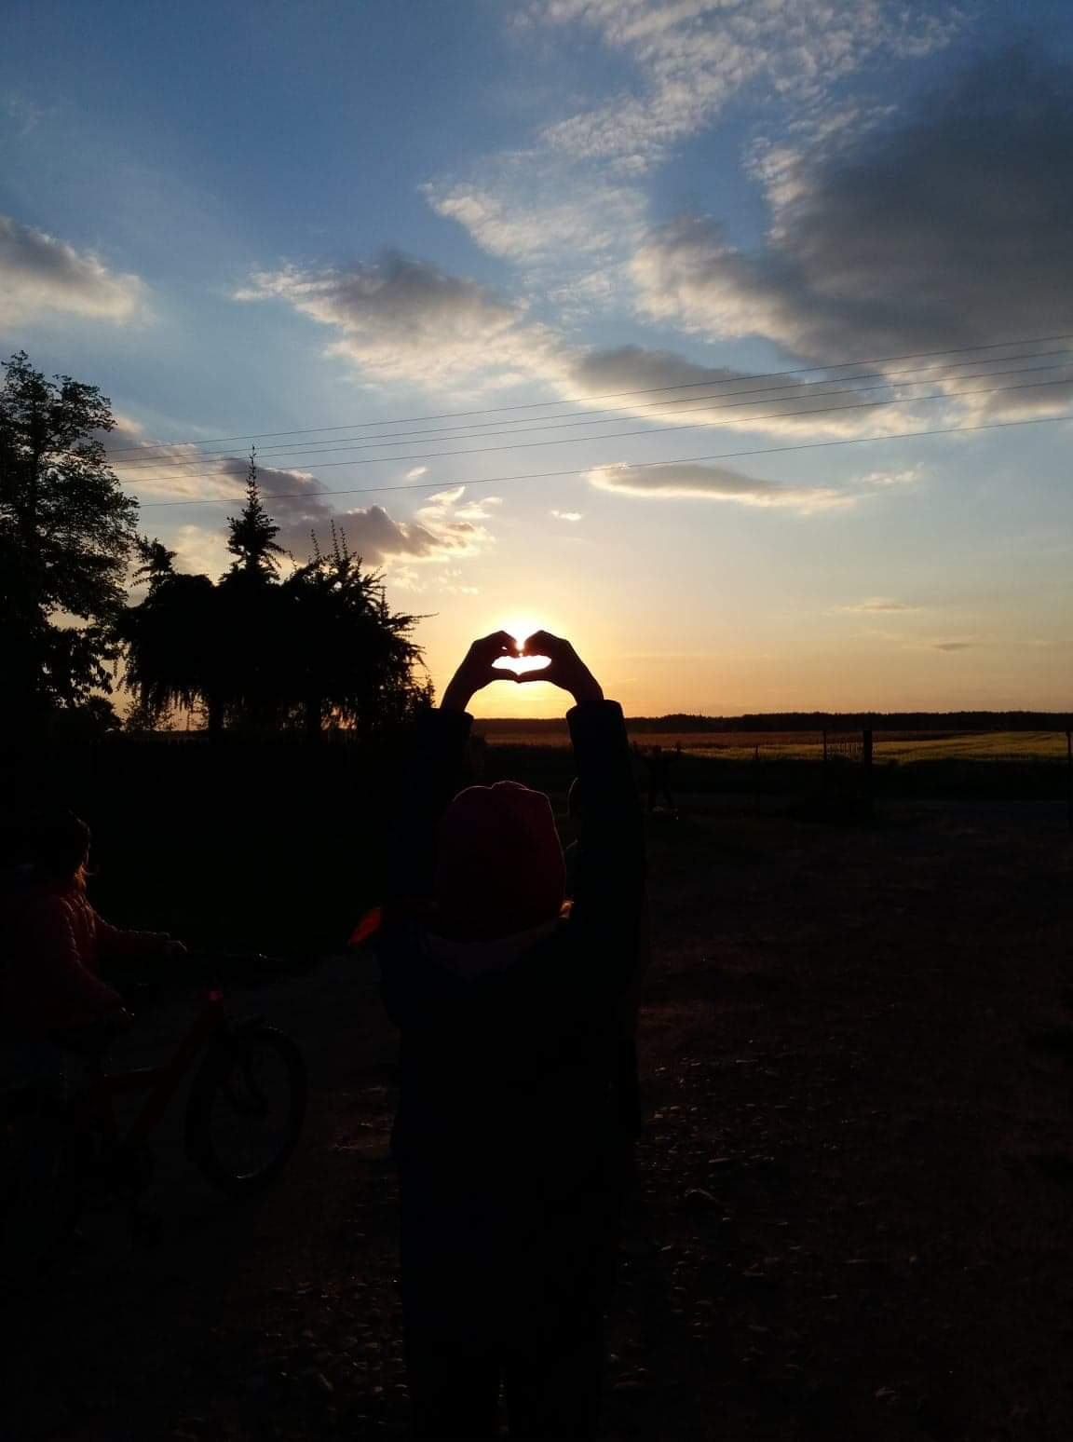
Szymon Guziak klasa 3b

